Slide 1
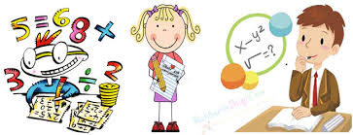
VERİMLİ DERS ÇALIŞMA
TEKNİKLERİ

Slide 2


Garfield’ dan mesaj var
Sen başarılı olmak istiyorsan ödevlerini
zamanında ve eksiksiz yapmalısın
Kitap okumalı ve her gün dersine çalışmalısın

Slide 3
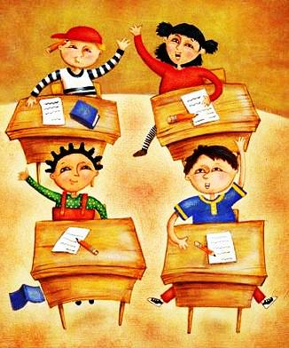
PLAN YAPMALISIN
Plan demek:
"nasıl",
"ne zaman" ve
"nerede" çalışacağınıza karar vermek demektir.

Slide 4
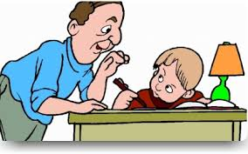
DERSTE ÖĞRETMENİNİ DİNLEMELİSİN. EĞER ÖĞRETMENİNE SORU SORMAK İSTİYORSAN PARMAK KALDIRARAK SORMALISIN
BİLEMEDİĞİN VE ZORLANDIĞIN ZAMAN ÖĞRETMENİNDEN YARDIM İSTEMELİSİN

Slide 5
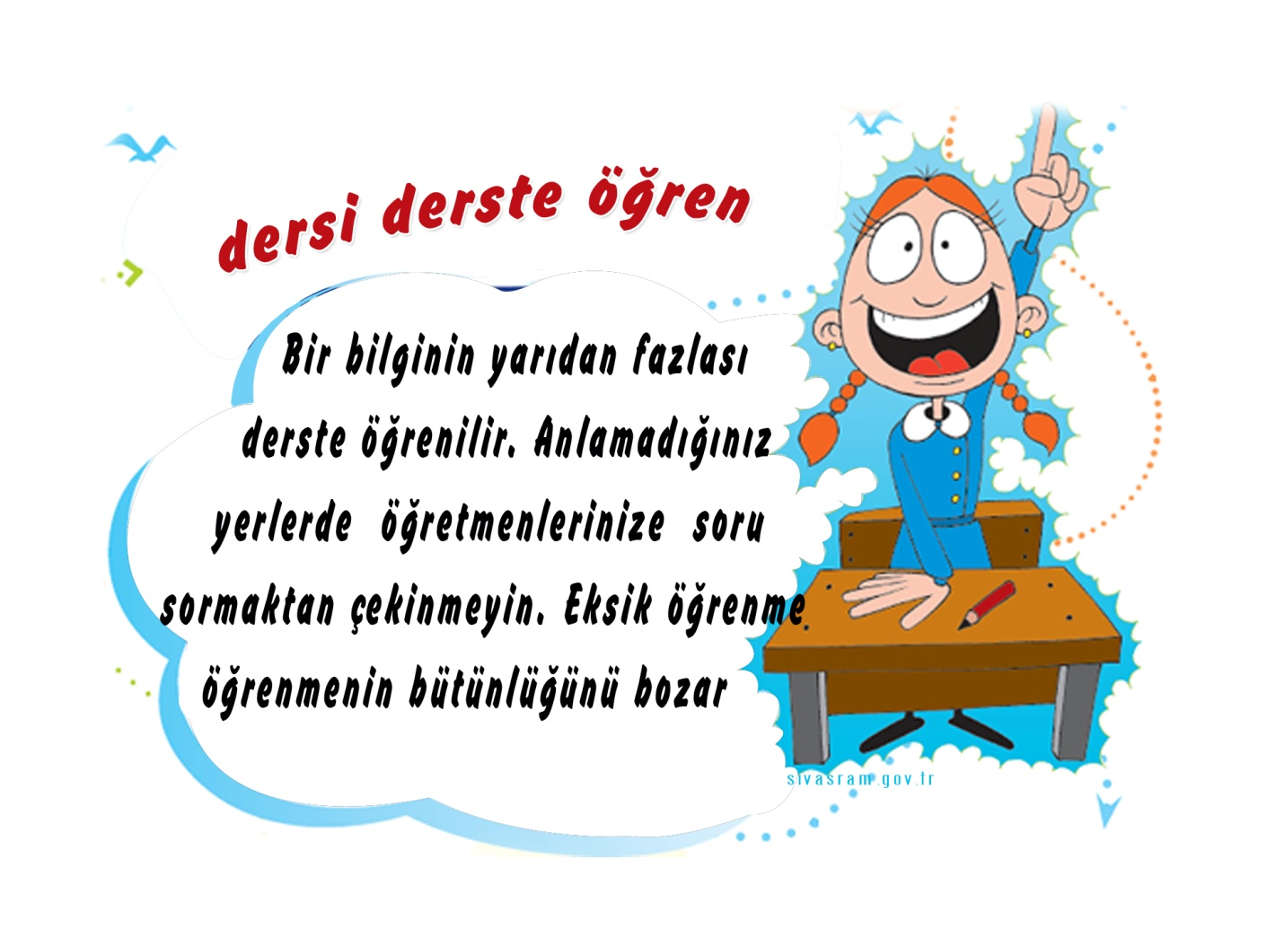

Slide 6
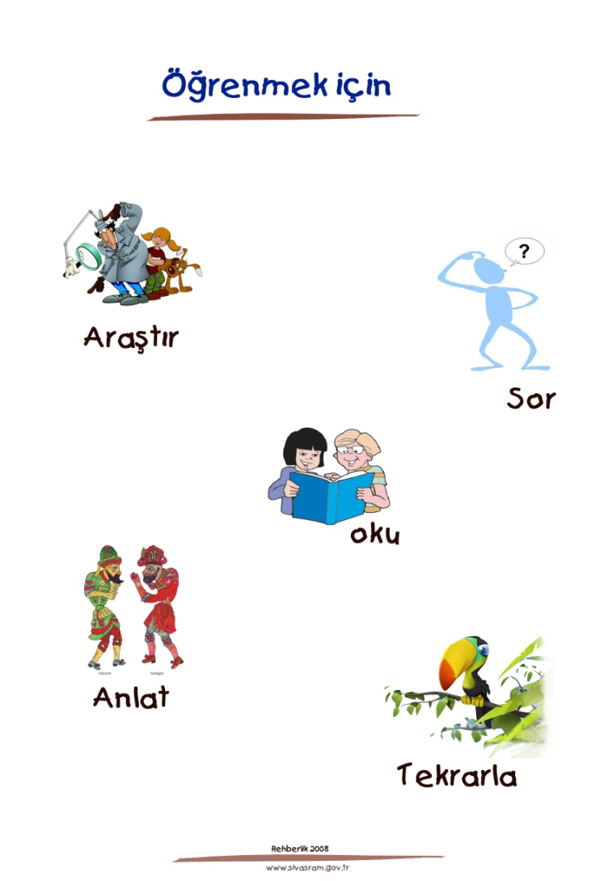

Slide 7

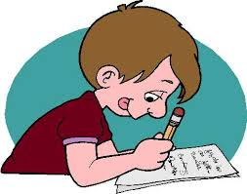

DERS ÇALIŞMAK SİZİN GÖREVİNİZ VE SORUMLULUĞUNUZDUR

Slide 8
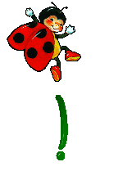

Başarıya ulaşmak için harekete geçin.
TELEVİZYON İZLEME VE OYUN OYNAMA SAATLERİNİZİ ANNE BABANIZLA KONUŞARAK BELİRLEYİN.
ÖDEV YAPMA VE DERS ÇALIŞMA ZAMANINDA ÖDEVİNİZİN BAŞINDA OLUN

Slide 9


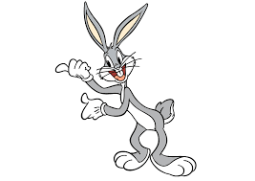
BAŞARILI OLMAK İSTEYEN ÖĞRENCİ NE YAPAR?
DÜZENLİ DERS ÇALIŞIR VE TABİ Kİ KİTAP OKUMAYI DA İHMAL ETMEZ.

Slide 10
UNUTMA!!!
Düzenli çalışmayan
daha çok çalışmak zorunda kalır !

Slide 11

Kimler nasıl çalışıyor bakalım?
Çalışmalarınız mümkünse çalışma masasında olsun

Slide 12
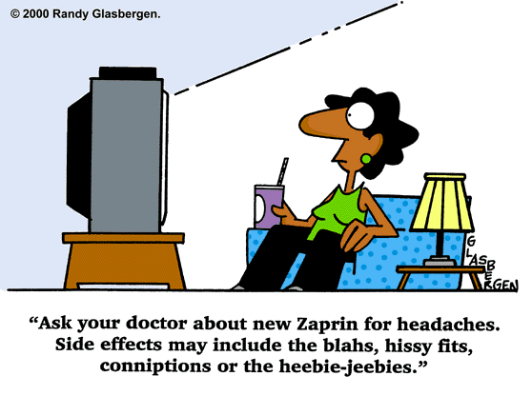
Öyle televizyon seyrederken ders tekrar edilmez...Kalk bakalım
doğru masanın başına...
      Gürültülü Ortamda Çalışma
  Müzik dinlenen, radyo ve televizyonun açık bulunduğu veya çevreden çok gürültünün geldiği bir ortamda ders çalışmak çalışmadan alınacak verimi düşürür. Öğrenmenin en önemli koşulu dikkattir.

Slide 13


Akşam yatmadan önce çantanızı hazırlıyor musunuz?

Slide 14


ODANIZI DAĞINIK BIRAKIRSANIZ İSTEDİĞİNİZ HİÇ BİR EŞYANIZI BULAMAZSINIZ

Slide 15
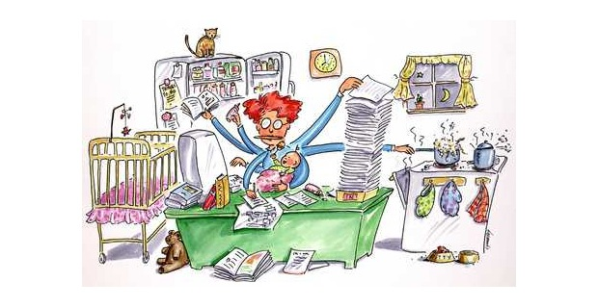
DERS ÇALIŞIRKEN BAŞKA BİRŞEYLE UĞRAŞMAMALISINIZ

Slide 16
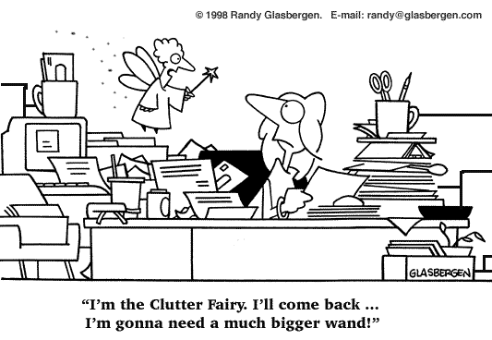
Dağınık Ortamda Çalışma
Çalışma odanızın havadar, masanızın temiz ve düzenli olması çalışma veriminizi yükseltecektir. Çalışma masanızın üzerini çalışmaya başlamadan önce toparlar ve sadece çalışacağınız ders ile ilgili materyali bırakırsanız çalışma sırasında dikkatiniz dağılmaz. Yalnızca dersle ilgilenebilirsiniz.

Slide 17

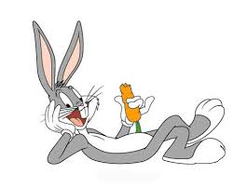
YATARAK DERS ÇALIŞIRSANIZ UYKUNUZ GELEBİLİR

Slide 18
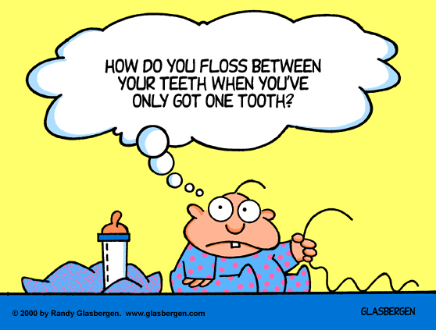
BENİM BÜYÜMEYE İHTİYACIM OLDUĞU İÇİN YATIYORUM
YA SİZ???
    YATARAK UZANARAK ÇALIŞMA
Yatarak veya uzanarak kitabı okumaya başladıktan sonra gevşemeye başlarsınız ve dikkatiniz dağılır, uykunuz gelir. Bu nedenle çalışmalarınızı mutlaka çalışma masanızda veya sandalyenizde yapmalısınız.

Slide 19
ARALIKLI TEKRARLAR YAPARAK UNUTMAYI ÖNLEYİNİZ
Öğrenilenler zamanla unutulabilir. Unutmayı önlemenin iki yolu vardır. Bunlardan biri öğrenilen bilgileri yeri geldikçe kullanmak, diğeri de aralıklı olarak tekrar etmektir.
Öğrenciler öğrendiklerini yeri geldikçe kullanırken hem bunların işe yaradığını görecekler, hem de yeni bilgiler edinmeye motive olacaklardır.
Aralıklı olarak yapacakları tekrarlar sayesinde ise bir taraftan eski öğrendiklerini hatırlarken diğer yandan da sınavlara her an hazır durumda olacaklardır.

Slide 20
ETKİLİ ÇALIŞMAK İÇİN
ÖZET OLARAK
• Amaçlarınızı Belirleyiniz
• Planlı Çalışınız
• Zamanı Verimli Kullanınız
• Verimi Azaltıcı Etkenleri Ortadan Kaldırınız
• Uygun Bir Çalışma Ortamı Seçiniz
• Dikkatinizi Uyanık Tutunuz
• Derse Hazırlıklı Geliniz

Slide 21
• Not Tutunuz
• Araç - Gereç Ve Kaynaklardan Yararlanınız
• Verimli Okuyunuz
• Aralıklı Tekrarlar Yaparak Unutmayı Önleyiniz
• Zamanızı Düzenleyerek Planlı Çalışınız
• Etkin Dinleyiniz

Slide 22



VERİMİ AZALTICI ETKENLERİ ORTADAN KALDIRINIZ
Yorgunluk | Elem Duygusu | Fazla Heyecan | Aile Dertleri
Uykusuzluk | Korku | Endişe | Acelecilik
Normalin Altında Yada Üstündeki Fiziki Şartlar | Araç Gereç Noksanlığı | Başka Yerde Olma Düşüncesi | Dikkati Dağıtacak Poster, Resim,Müzik
Ağrı | Öfke | Açlık | Telaş
Sızı | Aşırı Kaygı | Aşırı Tokluk | VB…

Slide 23

Günümü çok güzel planladım. Düzenli ödev yapıyorum ve ders çalışıyorum.Yeterli süre oyun oynuyorum ve televizyon izliyorum.
Günümü oyunla ve televizyon izleyerek geçirdim. Ödevimi yapmadığım için yarın öğretmenim çok kızacak.

Slide 24
Erken yatmadım sabah geç kalkınca okuluma geç kaldım
Akşam zamanında uyuyorum. Sabah erken ve çok enerjik uyanıyorum

Slide 25
Çantamı akşam hazırlamadım. Çantamda defterlerim yoktu. Öğretmenime çok güzel yaptığım ödevlerimi gösteremedim
Ödevimi bitirdikten sonra çantamı hazırladım. Eksiklerim var mı diye kontrol ettim. Ödevimi öğretmenime gururla gösterebilirim

Slide 26
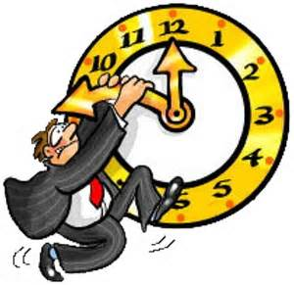
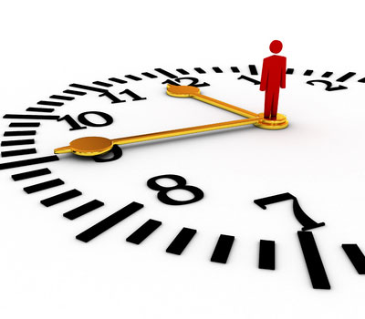
ZAMANIMIZI BOŞA GEÇİRMEYİN
40 dakika çalıştıktan sonra araya 10 dakikalık dinlenme koymak yararlı olur. (40’+10’ dk)
Böylece dağılan dikkat ve azalan verim tekrar kazanılır.
ZAMANINIZI GERİ GETİREMEZSİNİZ ÇÜNKÜ.
Çalışmalarınızdan yeterince verim alabilmek için dengeli ve düzenli beslenmeli, özellikle sabah kahvaltılarınızı düzenli ve yeterli kaloriyi alacak şekilde yapmalısınız.

Slide 27
Çalışma anında hayallere dalmak
Çalışmayı tamamlamadan bırakmak
Arkadaşlara “hayır!” diyememek
Televizyona takılıp kalmak
SİZİ YOLUNUZDAN ALIKOYAR

Slide 28
YARARLI VE YARARSIZ DÜŞÜNCELER
Biliyorum derslerimde başarılı olamayacağım.
Başarmak için elimden geleni yapacağım!

Slide 29
YARARLI VE YARARSIZ DÜŞÜNCELER
Ödev yapmak çok zor. Keşke hiç ödev olmasa
Ödev yapmak yeni şeyler öğrenmek çok eğlenceli

Slide 30

YARARLI VE YARARSIZ DÜŞÜNCELER
Matematik çok zor, başaramayacağım.
Çok fazla örnek çözerek ve tekrar yaparak matematik dersinde başarılı olabilirim.

Slide 31
UNUTMAYINIZ Kİ
Üşüyen insan, ateşi düşünerek ısınmaz.
Acıkan insan nefis yemekleri düşünerek açlığını gidermez.
Sen de sadece çalışmak gerektiğini düşünerek başarılı olamazsın.
Düşündüğün yeter;haydi şimdi düşündüklerini uygula.

Slide 32


Slide 33
